Slide 1
大数据处理：
使用spark系统实现wordcount及其应用
PRESENTED BY 陈鹏 范唯 张宇
吴迎楠 呙钱林 丁光续

Slide 2
Part 1
测试环境

Slide 3
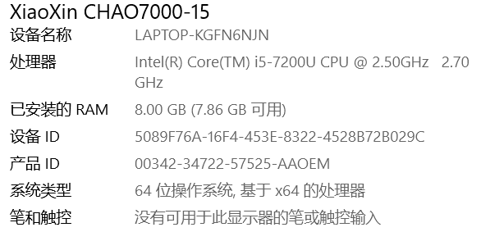
1
测试环境
测试用的电脑CPU为I5-7200U,内存为8G。

Slide 4
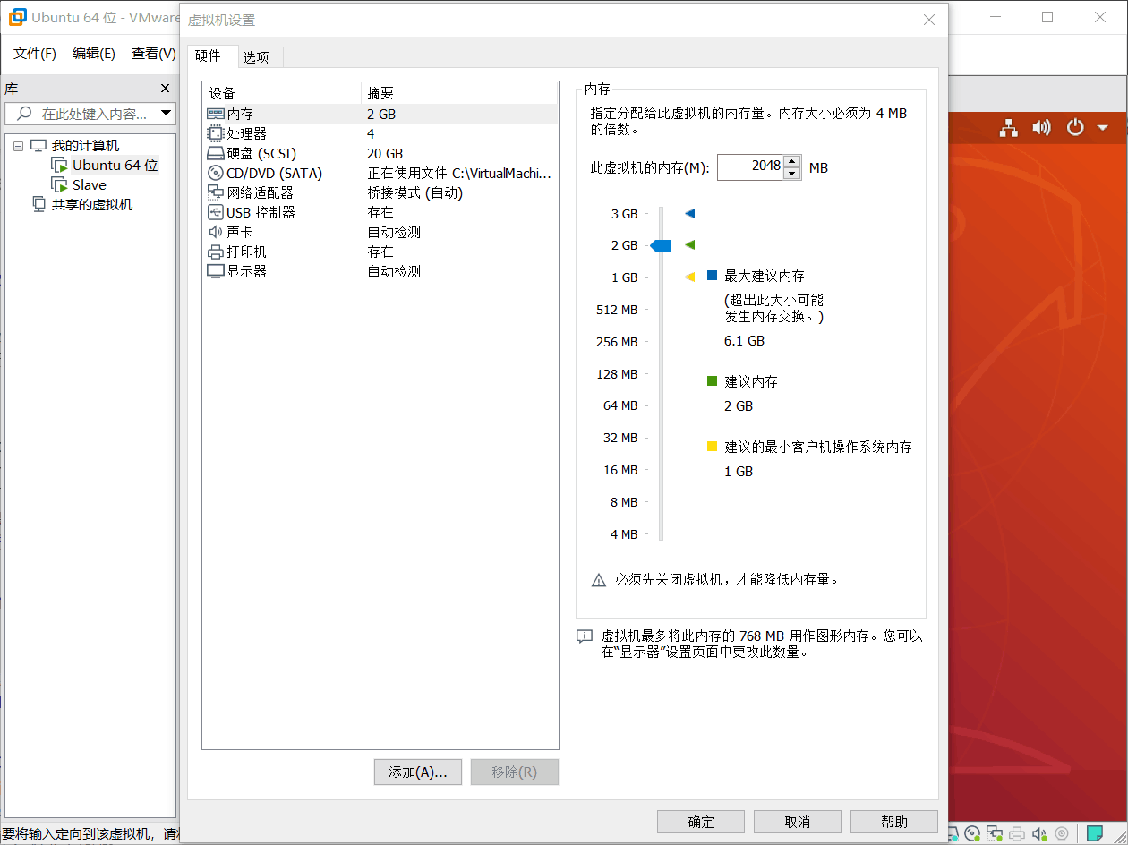
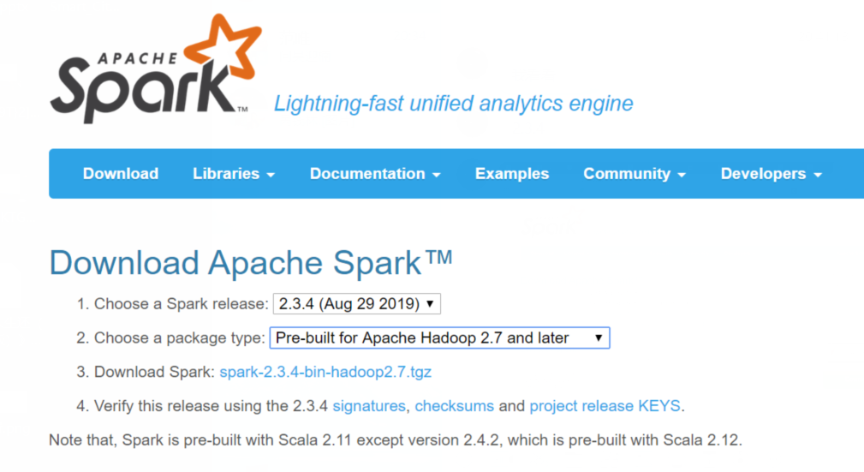
1
测试环境
使用Vmware创建两台虚拟机进行Spark集群搭建，两台虚拟机命名Master和Slave，系统为Ubuntu 64位，两台虚拟机都分配20G硬盘，2G内存，4核处理器。Spark版本为2.3.4。

Slide 5
Part 2
数据集特征

Slide 6
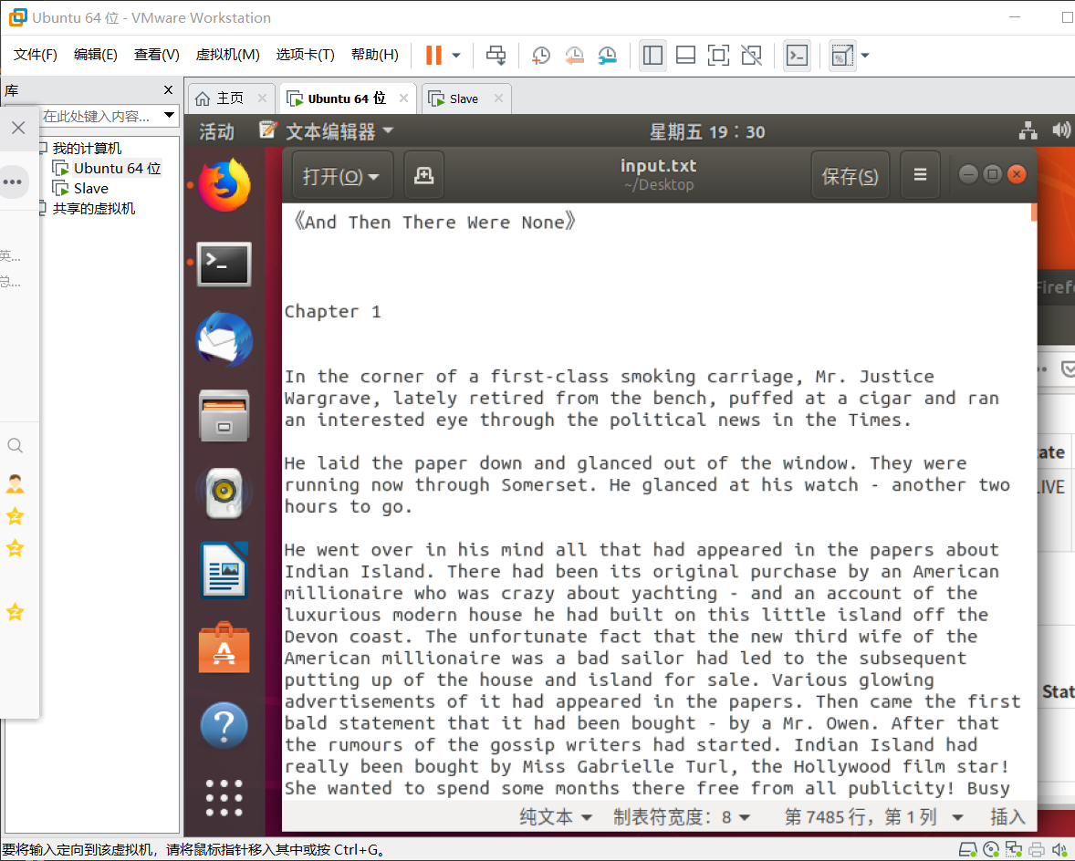
2
数据集特征
本次测试采用两个数据集。
数据集1：从网络上找到的英文版《无人生还》小说，大小为301KB，用以统计其中各个单词出现的频率。

Slide 7


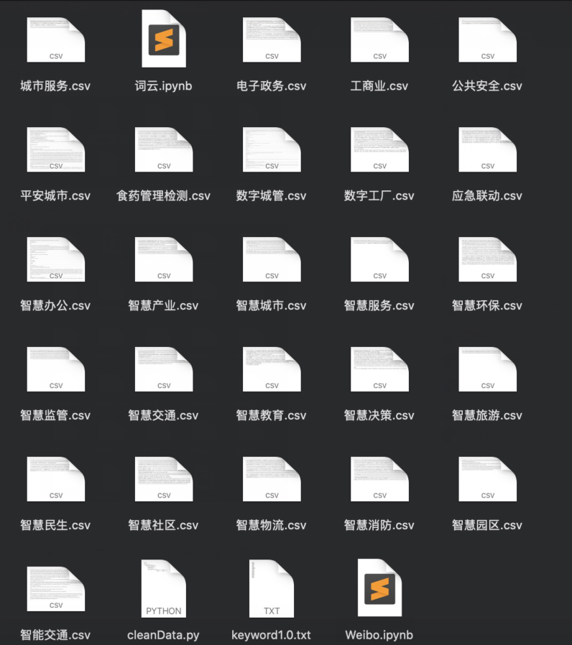


2
数据集特征
数据集2：从微博、知乎、百度贴吧三大社交平台上提取关于智慧城市的文章，用Spark集群对这些文章进行词频分析，最后生成词云，数据集大小约为58M。

Slide 8
Part 3
选题目的

Slide 9
3
目的及意义
在wordcount的应用下，我们可以通过对各个渠道爬取过来的数据进行相应的词频分析从而获取到我们想要的信息并对这些信息加一利用，在这次课题的应用中，我们抓取网民们对于智慧城市发展的看法进行了调查，从而分析出哪些城市更符合智慧城市标准，以及哪些行业（如交通、环保）更能促进智慧城市发展，我们爬取了百度贴吧、微博、知乎等平台上关于智慧城市的讨论，并对爬取内容进行了词频分析。
这个项目的意义在于为民意调查和用户反馈提供了新的模式。相比于问卷，爬取和词频分析更省人力，效率更快，搜集到极大量样本成为可能，这样可靠性更高，甚至可以实时监控舆论。
A
70%
C
5%
10%
B
5%

Slide 10
Part 4
相关应用

Slide 11



4
相关应用
Primary
process
以下为项目所用到的应用：
本项目中，先借助Hadoop在虚拟机上搭建分布式系统。在此基础上利用Spark的计算引擎，将爬取的有关智慧城市的讨论内容进行TF-IDF的处理，筛去频率高较无意义的词如“的”“了”，并进行词频分析。最后将词频分析结果在Jupyter notebook上生成词云。
Spark
Hadoop
Jupyter notebook
支持分布式数据集上的迭代作业，是数据处理计算的引擎
实现分布式文件系统，利用集群访问超大数据集并进行高速计算
交互式笔记本，提供实时代码运行和数据可视化的平台

Slide 12
Part 5
问题挑战

Slide 13
5
问题挑战
1
2
3
在配置hadoop集群的过程中，我们所选择的Hadoop版本为新版本，而我们在配置这个集群的时候所参考的教程中，所使用的Hadoop版本为旧版本，所以原配置文件中名为slave的文件在版本不同的条件中名字由原来的slave改成了worker，所以我们在这里找slave文件耗费了比较多的功夫，配置环境时出现了停滞的问题，这也让我们在接下来的环境配置过程中把版本的更新所带来的环境配置中那个可能出现的一些问题作为了重点考虑的问题，以防出现上面这种小问题却给我们造成了十分大的干扰。
1.配置Hadoop集群/分布式环境NameNode与DateNode。我们设置了两台虚拟机，分别命名为Master、Slave1.我们将Master仅作为Namenode使用，Slave1作为DateNode。 关于NameNode与DateNode：HDFS集群有两类节点以管理节点-工作节点模式运行，即一个namenode(管理节点)和多个datanode(工作节点)。namenode管理文件系统的命名空间。它维护着文件系统树及整棵树内的所有文件和目录。这些信息以两个文件形式永久保存在本地磁盘上：命名空间镜像文件和编辑日志文件。namenode也记录着每个文件中各个块所在的数据节点信息，但是它并不会永久保存块的位置信息，因为这些信息会在系统启动时根据数据节点信息重建。 在配置过程中，我们仅需配置Master节点，但由于前面配置了SSH免密登录，并且在操作时未exit退出登录，导致错误的修改了Slave1内容，以至于无法从Master复制文件到Slave1节点。
在刚开始的时候，对于spark这种计算框架和hadoop大数据系统整个构架都不太清楚，后面通过网上的一些资料以及课程的学习才慢慢的了解到这方面的内容，而后才了解到在传统的Hadoop系统中的计算框架mapreduce和spark 系统中作为大数据的计算框架的运行模式的差异以及运行效率的区别，并且逐渐了解到spark Engine作为计算框架所具有的优点，能在单独的一个物理机器节点上面运行多个任务，而基于内存的运行模式也是spark运算的效率如此之高的原因
但同时，这种模式也让spark在计算大量数据的时候容易出现内存溢出问题等等，同时，对整个spark架构我们也进行了一定的了解

Slide 14
5
问题挑战
4
1.首次启动Hadoop需要格式化NameNode。如果不是第一次启动，直接加载编辑日志和镜像文件到内存。 HDFS全称是Hadoop Distributed File System，是Hadoop的分布式文件系统。它由很多机器组成，每台机器上运行一个DataNode进程，负责管理一部分数据。然后有一台机器上运行了NameNode进程，NameNode大致可以认为是负责管理整个HDFS集群的这么一个进程，他里面存储了HDFS集群的所有元数据。然后有很多台机器，每台机器存储一部分数据！好，HDFS现在可以很好的存储和管理大量的数据了

Slide 15
Part 6
测试结果数据展示

Slide 16
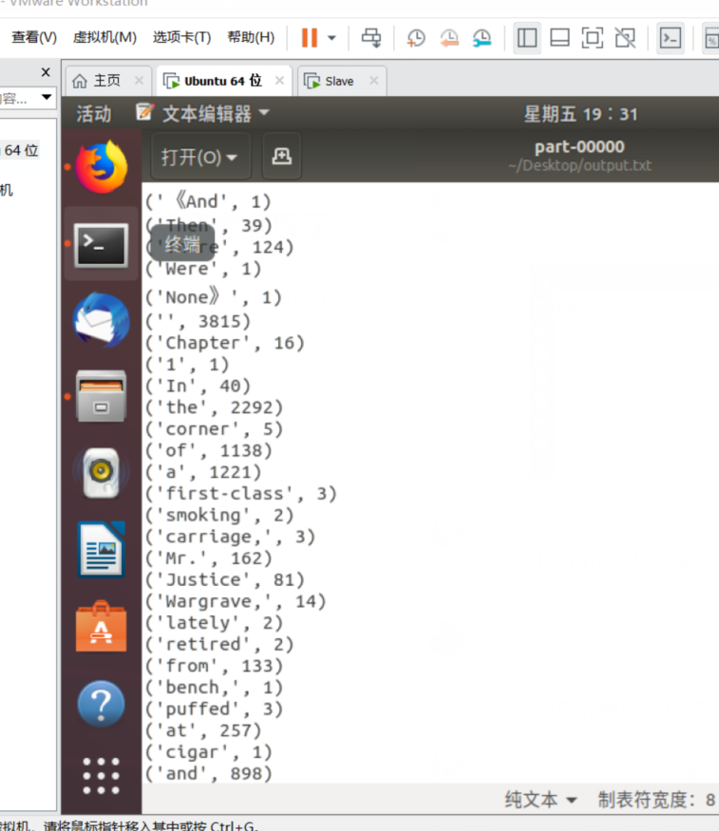
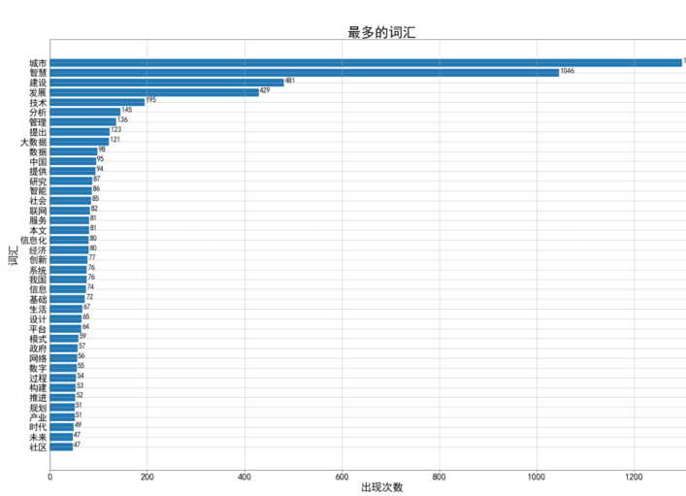
6
结果数据展示
1.在spark系统下运行word count程序结果展示：
一个样例集为无人生还小说英文版，另一个为在社交平台上面爬取的网民们关于智慧城市发表的意见等信息集

Slide 17



6
结果数据展示
最后的词云是在wordcount运行的结果基础之上，在MAC OSX下的juptter notebook生成的

Slide 18
感谢观看
THANK YOU FOR WATCHING

